Slide 1

Welcome

Slide 2

使用 System Center Operations Manager 作端點服務監控

Slide 3
我們將涵蓋些甚麼？
核心基礎架構最佳化
甚麼是分散式應用程式？
監控的挑戰
監看單獨的元件
設計你的分散式應用程式
Notes:
<SLIDETITLE INCLUDE=7>What we will Cover</SLIDETITLE>
<KEYWORDS></KEYWORDS>
<KEYMESSAGE></KEYMESSAGE>
<SLIDEBUILDS>0</SLIDEBUILDS>
<SLIDESCRIPT>
[When writing the script for this slide, expand a bit on the list on the slide, do not simply list the slides items here. Think of this as the advert for the session, explain a bit more what will be covered and how.]
</SLIDESCRIPT>
<SLIDETRANSITION>
<TRANSITION LENGTH=7>As with most TechNet sessions, some prior experience of Microsoft technologies or similar technologies is always helpful, the next slide provides a brief overview of what would be helpful, but not essential, for this session.</TRANSITION>
</SLIDETRANSITION>
<COMMENT></COMMENT>
<ADDITIONALINFORMATION>
<ITEM></ITEM>
</ADDITIONALINFORMATION>

Slide 4
需具備以下經驗
Microsoft Operations Manager 2005 或 Microsoft System Center Operations Manager 2007
Windows Servr 2003 使用者操作介面

Slide 5
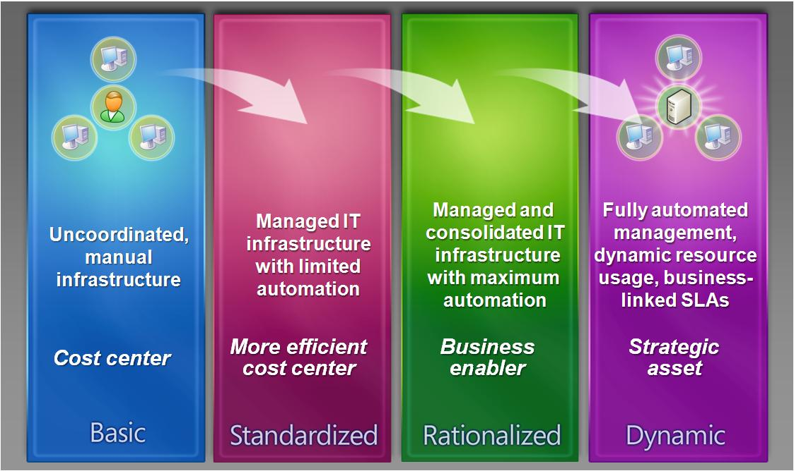
最佳化核心基礎架構

Slide 6
最佳化核心基礎架構
Basic
  成本導向
  不協調的手動管理架構
Standardized
  由成本考量轉為效率
  將部份有限的資訊管理自動化
Rationalized
  啟用商業需求考量
  導入中央控管概念，以提供更自動化的管理措施
Dynamic
  策略性考量
  完全的自動化管理，以符合企業服務導向需求

Slide 7
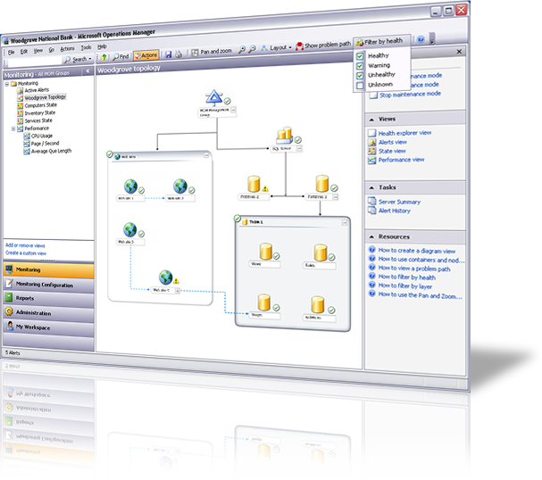
甚麼是分散式應用程式？
多個應用程式彼此互動成為一個服務
被分布在多層次架構、延伸式架構或散佈在不同網路或及網際網路

Slide 8
監控的挑戰
服務與服務之間是有關連的
管理者的角度並不代表用戶端的感受
服務是隨著環境架構會彈性地調整

Slide 9
監看單獨的元件
監控本機應用程式
監控資料來源
監控自訂的應用程式

Slide 10
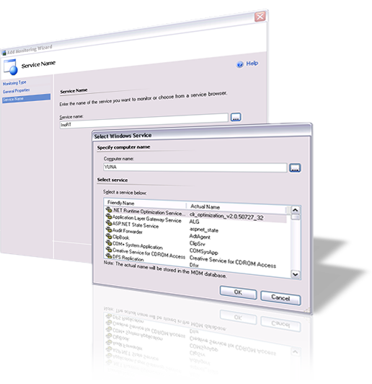
監控本機應用程式
設定Management Pack Templates 監控個別應用程式
監控分散式應用程式的每個元件

Slide 11
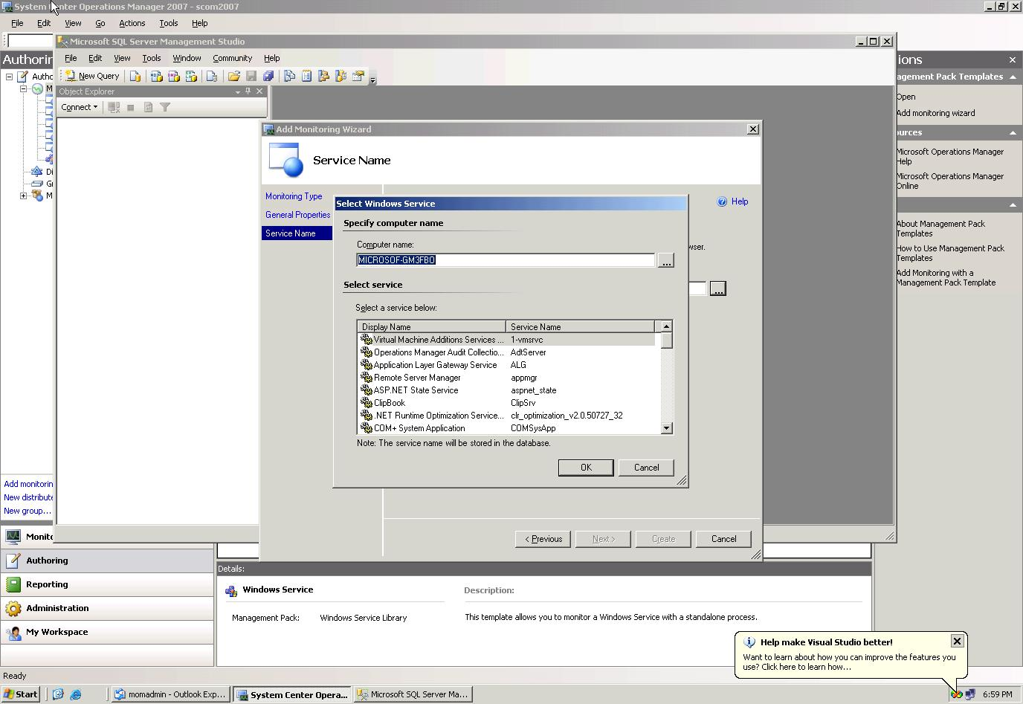
選擇電腦名稱
選擇服務名稱

Slide 12
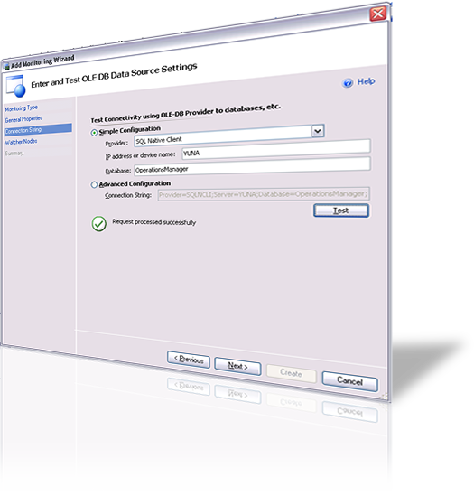
監控資料來源
遠端監控LOB應用程式的資料庫
確定資料庫的可用度與回應速度
簡單的SQL語法

Slide 13
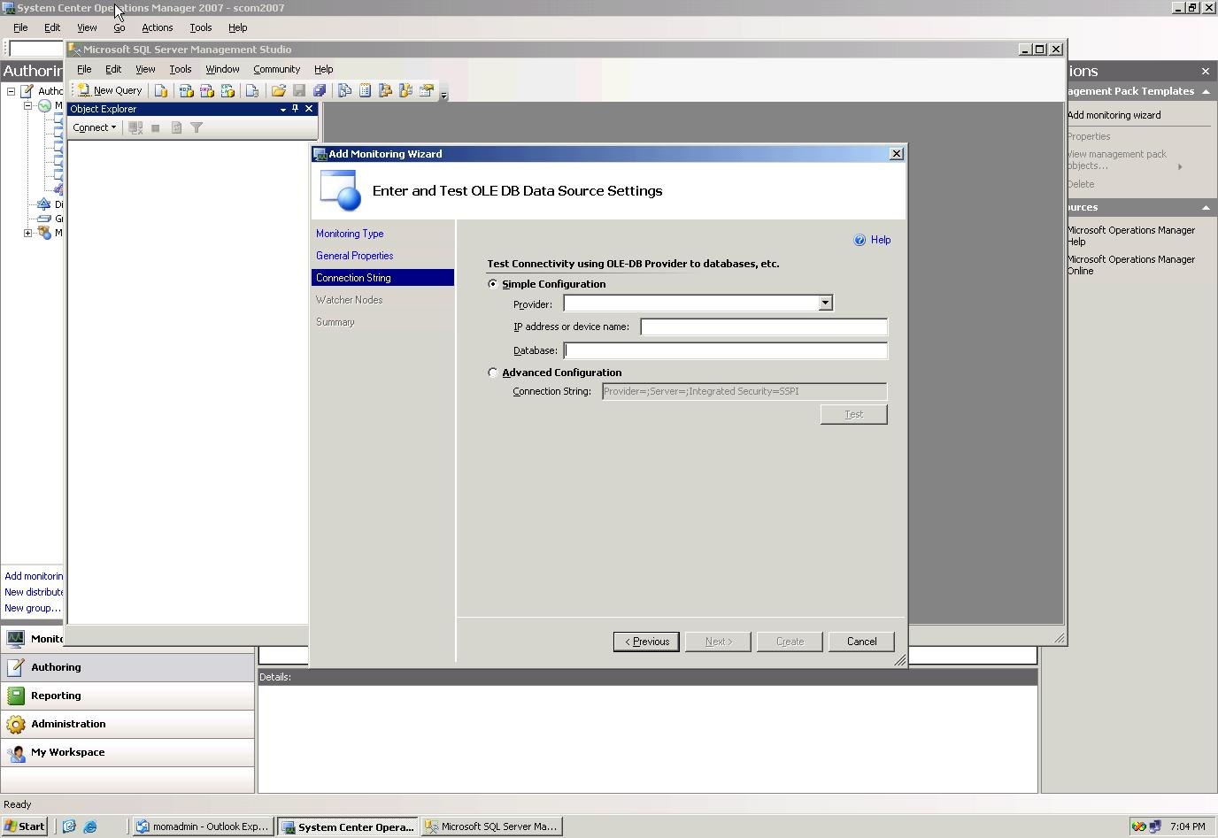
選擇資料庫種類
選擇主機
選擇資料庫
或 直接寫 Connection String

Slide 14

Monitoring Data Sources

Slide 15
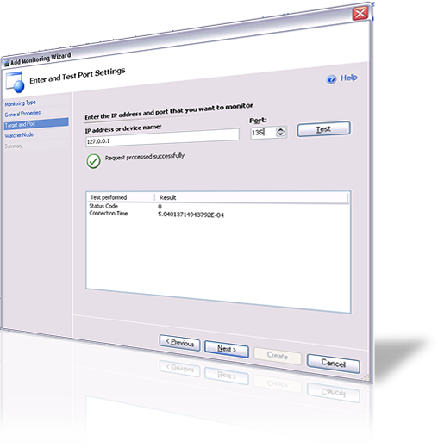
監控自訂的應用程式
無法在本機監控的遠端應用程式
分散架構的監控應用程式
更深層的監控

Slide 16
Monitoring Custom Applications

Slide 17
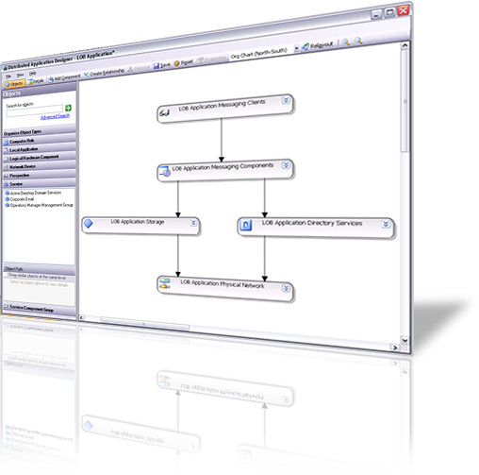
設計你的分散式應用程式
利用內建範本建立分散式應用程式監控
設計上層邏輯化原件
使使用者視角設計監控畫面
  Component Groups
  Relationships
隨時可以修改或移除

Slide 18
Design Your Distributed Application Modeling

Slide 19
總結
模組化你的 LOB 應用程式監控
使用設計工具組織所有模組化元件
使用管理套件範本監控個別元件

Slide 20
QA

Slide 21
在何處取得 TechNet 相關資訊？
訂閱 TechNet 資訊技術人快訊 http://www.microsoft.com/taiwan/technet/flash/
訂閱 TechNet Plus
http://www.microsoft.com/taiwan/technet/
參加 TechNet 的活動
http://www.microsoft.com/taiwan/technet/
下載 TechNet 研討會簡報與錄影檔
http://www.microsoft.com/taiwan/technet/webcast/

Slide 22

Notes:
<SLIDETITLE INCLUDE=0>Tag line</SLIDETITLE>
<KEYWORDS></KEYWORDS>
<KEYMESSAGE></KEYMESSAGE>
<SLIDEBUILDS>0</SLIDEBUILDS>
<SLIDESCRIPT></SLIDESCRIPT>
<SLIDETRANSITION>
</SLIDETRANSITION>
<COMMENT></COMMENT>
<ADDITIONALINFORMATION>
<ITEM></ITEM>
</ADDITIONALINFORMATION>

